Slide 1
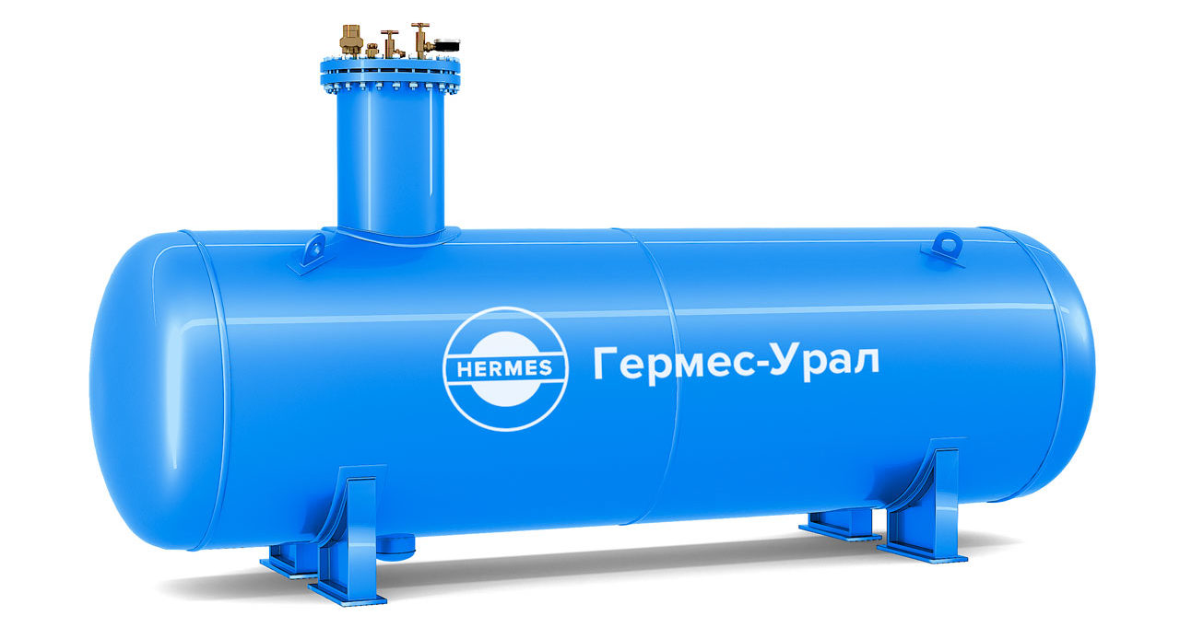
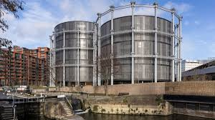
Новороссийский колледж строительства и экономикив
Хранение газа в газгольдерах
Преподаватель Емельянова А.О.

Slide 2
Газгольдеры
Газгольдеры(англ. gasholder, от gas - газ и holder - держатель), сооружения для хранения газов под избыточным давлением.
По его величине различают газгольдеры низкого (до 4-5 кПа) и высокого (до 3 МПа) давления, по способу герметизации газового пространства - мокрые и сухие. В первых герметизация осуществляется с помощью гидравлического (обычно водяного) затвора, во вторых - любыми др. способами (напр., с применением сальниковых уплотнений).

Slide 3
Различают газгольдеры переменного и постоянного объёма.
Газгольдеры переменного объёма хранят газ при давлении, близком к атмосферному и температуре окружающей среды.
Объём контейнера изменяется с изменением количества хранимого газа, для больших газгольдеров он может достигать 50000 м³ при диаметре цилиндрического хранилища 60 м.

Slide 4
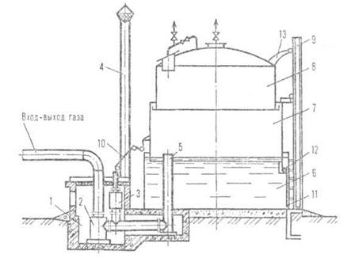
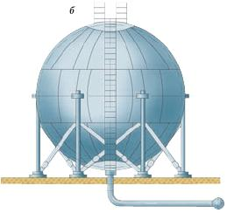
Газгольдер переменного объема
Газгольдер постоянного
объема

Slide 5
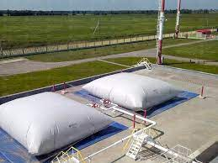
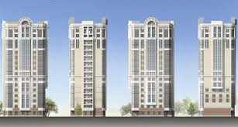
Газгольдеры могут изготавливаться из железобетона, стали или резины.

Slide 6
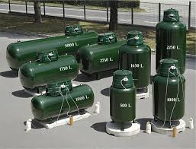
Современные газгольдеры постоянного объёма представляют собой цилиндрические или сферические стальные резервуары и способны хранить газ при давлении до
1,8 МПа.

Slide 7

Мокрый газгольдер
1 - камера газового ввода (вывода);
2 - гидравлич. затвор;
3 - клапанная коробка автоматического сброса газа;
4 - труба сброса газа;
5 - газовый стояк;
6 - резервуар с водой;
7 - телескоп;
8 - колокол;
9, 11 - соотв. внешняя и внутренняя направляющие; 10 - подъемное приспособление; 12, 13-соотв. нижний и верхний ролики.

Slide 8
Мокрый газгольдер состоит из стального резервуара для воды с внешними и внутренними направляющими, одного (колокол) или двух (колокол и телескоп) подвижных звеньев для хранения газа, т. наз. камеры газового ввода (вывода), автоматического системы указания объема газа и сигнализации положения колокола, а также предохранительные устройства от срыва отопления и вентиляции камеры и подогрева воды в резервуаре газгольдера в зимнее время

Slide 9
Колокол и телескоп - вертикальные цилиндрические резервуары (первый, монтируемый внутри второго, с крышей, но без дна, второй - без крыши и дна), устанавливаемые в другом вертикальном цилиндрическом резервуаре (с дном, но без крыши) большего диаметра, заполненном водой, которая обеспечивает герметизацию газового пространства внутри подвижных звеньев при работе газгольдера.

Slide 10
Сухой газгольдер
Сухие газгольдеры могут быть переменного и постоянного объемов.
Сухие газгольдеры переменного объема сложны в эксплуатации, а также очень взрывоопасны.
Они предназначены для хранения газов, не допускающих увлажнения. Так же они имеют ряд преимуществ перед мокрыми, не имея в то же время недостатков, свойственных мокрым газгольдерам.
Прежде всего газ из сухого газгольдера выходит таким же сухим, каким был до поступления в него.

Slide 11
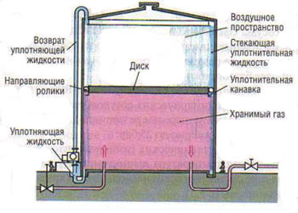
Сухой газгольдер

Slide 12
Сухой газгольдер состоит из неподвижной части - пустотелого цилиндра ( или призмы) с днищем и крышкой, и подвижной - поршня, - который движется внутри цилиндра или призмы, прилегая к внутренней поверхности стен. Газ находится под поршнем; при наполнении газгольдера газом поршень поднимается, при опорожнении - опускается, выдавливая своим весом газ из газгольдера. Таким образом, давление, под которым находится газ в газгольдере, теоретически является постоянным, так как вес поршня неизменный.

Slide 13
Давление газа в газгольдере определяется массой поршня и внутренним диаметром цилиндрического корпуса резервуара. Эксплуатация сухого газгольдера сложна и небезопасна, что объясняется несовершенством конструкции подвижного сопряжения поршня со стенкой корпуса.

Slide 14
Газгольдеры высокого давления

Slide 15
Газгольдеры высокого давления имеют неизменный геометрический объем, но давление в них по мере наполнения или опорожнения изменяется. Хотя геометрический объем газгольдеров этого класса много меньше объема газгольдеров низкого давления, количество хранимого в них газа может быть значительным, благодаря высокому давлению. Так, если в мокром газгольдере объемом 100 куб. м под давлением 4000 Па можно хранить 104 куб. м газа, то в газгольдере с давлением 1,6 МПа того же геометрического объема — 1700 куб. м, т. е. почти в 17 раз больше.

Slide 16

Газгольдеры высокого давления бывают цилиндрические и сферические. Цилиндрические газгольдеры имеют геометрический объем от 50 до 270 куб. м. Поскольку у всех них внутренний диаметр равен 3,2 м, то различаются они лишь длиной цилиндрической части — обечайки. С обеих сторон к обечайке приварены днища, имеющие вид полусферы. Для контроля за давлением газа в газгольдере используются манометры. Газгольдер устанавливается на фундамент горизонтально либо вертикально.

Slide 17
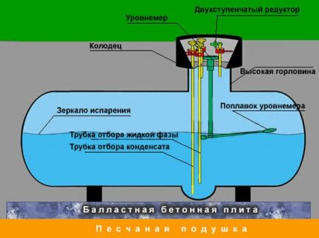
Цилиндрические газгольдеры рассчитаны на давление от 0,25 до 2 МПа. Толщина их стенки может достигать 30 мм.

Slide 18
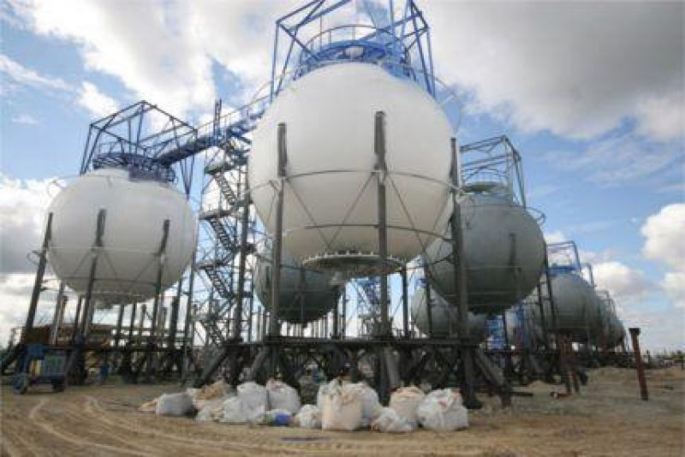
Сферические газгольдеры
Сферические газгольдерыв нашей стране имеют геометрический объем от 300 до 4000 куб. м и толщину стенки от 12 до 34 мм. Сферическая форма сосуда для хранения газа под высоким давлением является наиболее выгодной по металозатратам и общей стоимости.

Slide 19
Монтируют сферические газгольдеры из отдельных лепестков, раскроенных в виде апельсиновых долек, а также из верхнего и нижнего днищ, имеющих форму шарового сегмента. Опоры газгольдеров выполняют в виде цилиндрического стакана из железобетона со стальным опорным кольцом или в виде стоек-колонн, прикрепленных к шару по экваториальной линии и связанных между собой системой растяжек.

